Slide 1
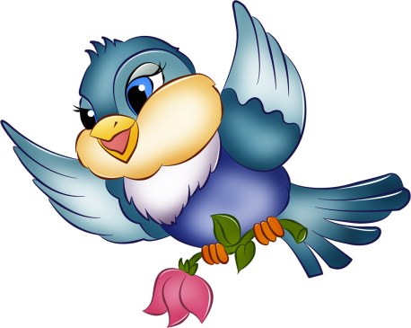
Развлечение « Здравствуй, добрая Весна! » в группе № 2 «Гномики»

Slide 2
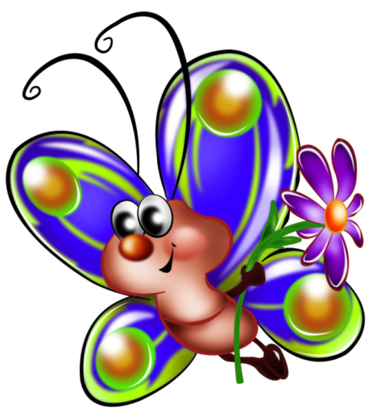
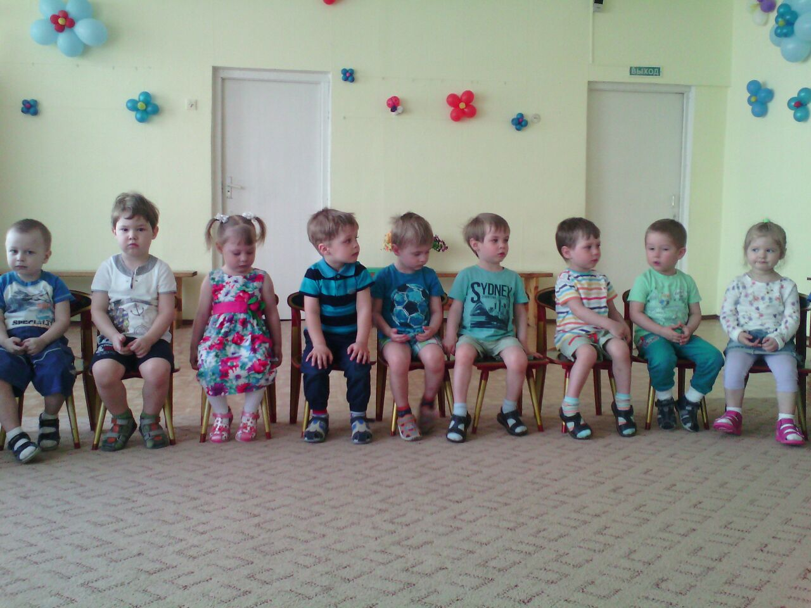
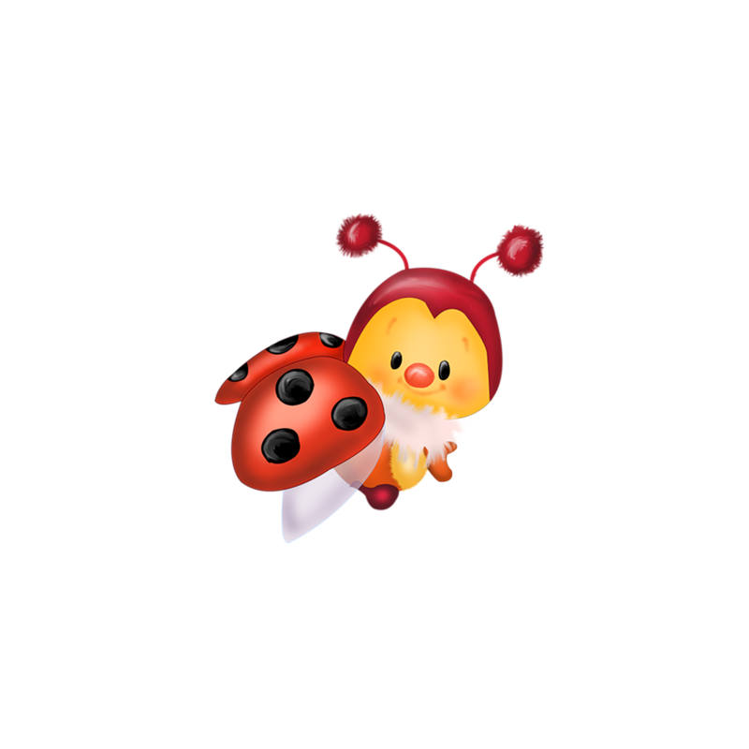
В нашей группе прошел праздник «Здравствуй, добрая Весна!» Дети с удовольствием в очередной раз посетили музыкальный зал.

Slide 3
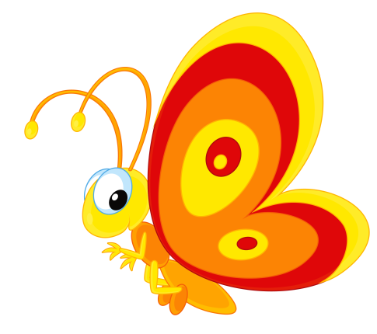
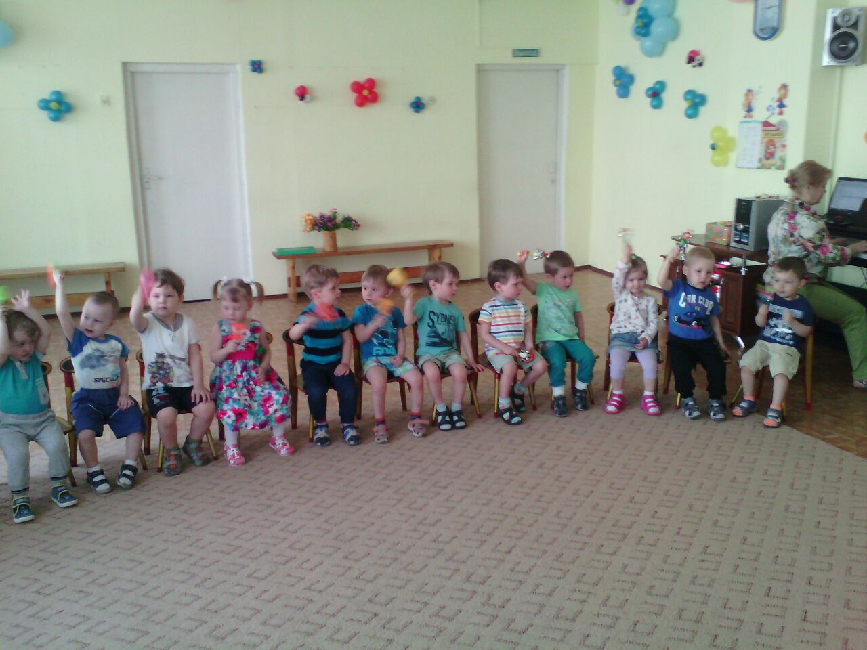
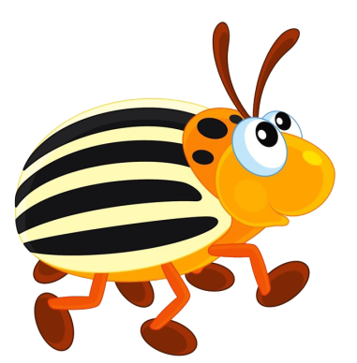
Ребята играли на погремушках, правильно определяя ритм звучащей музыки.

Slide 4
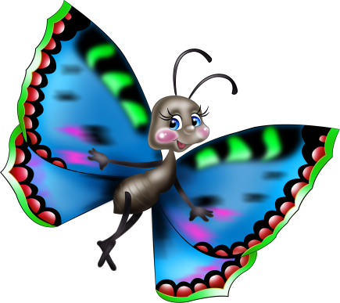
Девочки из подготовительной группы подготовили для малышей танец «Цветов».

Slide 5
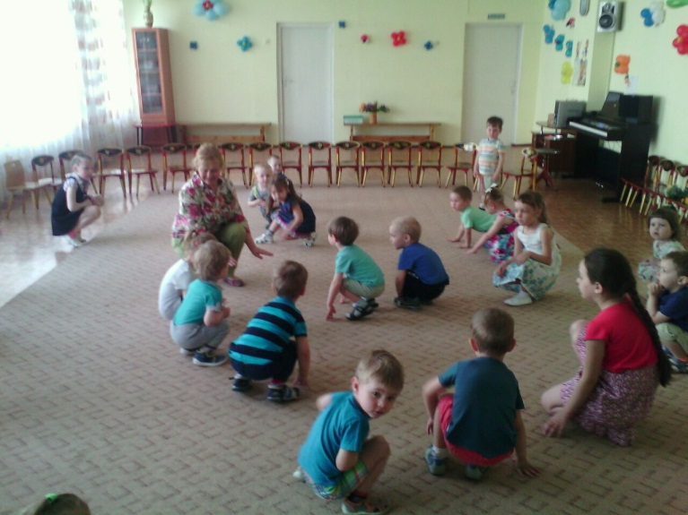
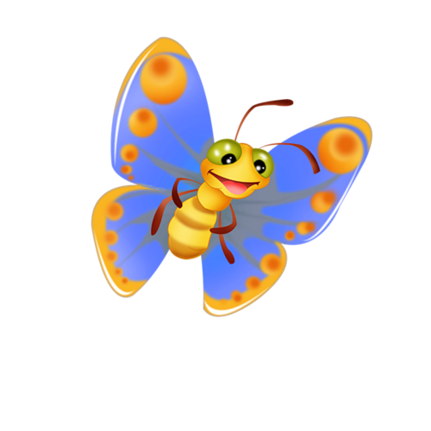
Дети танцевали танец «Бабочек», передавая плавность их движений.

Slide 6
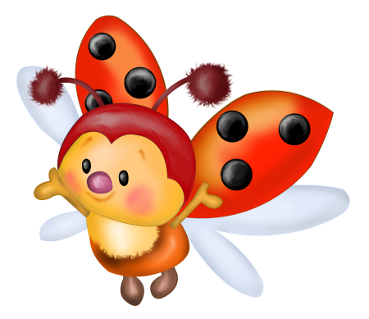
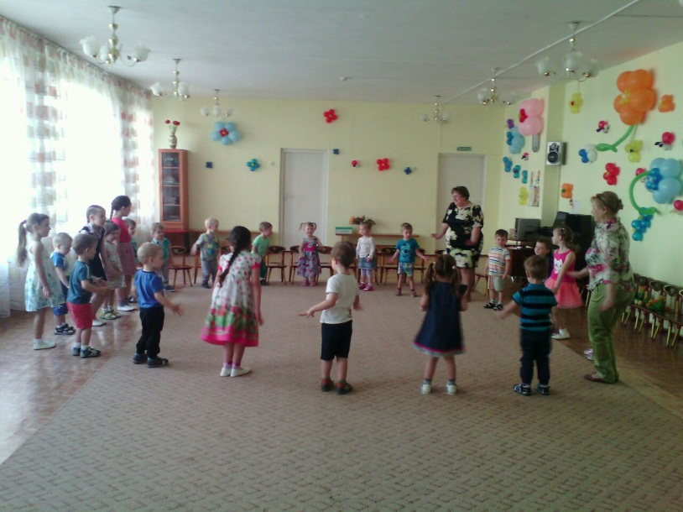
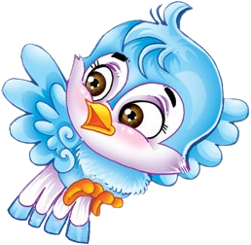
Ребята с огромным желанием принимали участие во всех танцах.

Slide 7
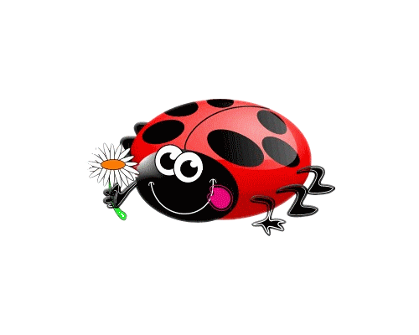
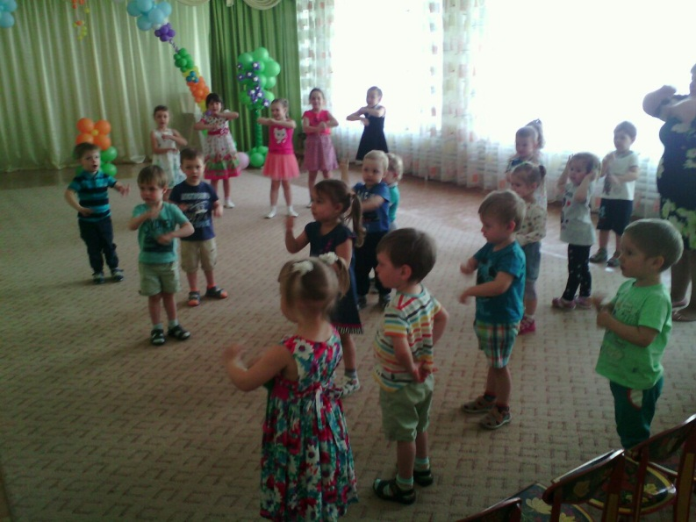
Что за праздник без игр?!

Slide 8
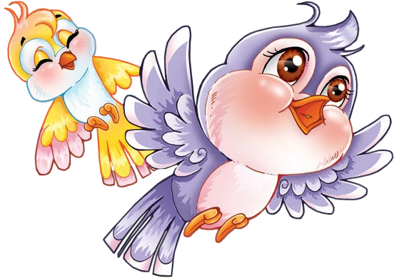
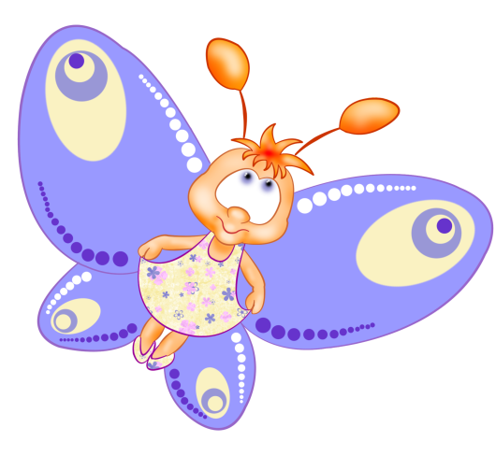
Вот какие дружные у нас ребята!

Slide 9
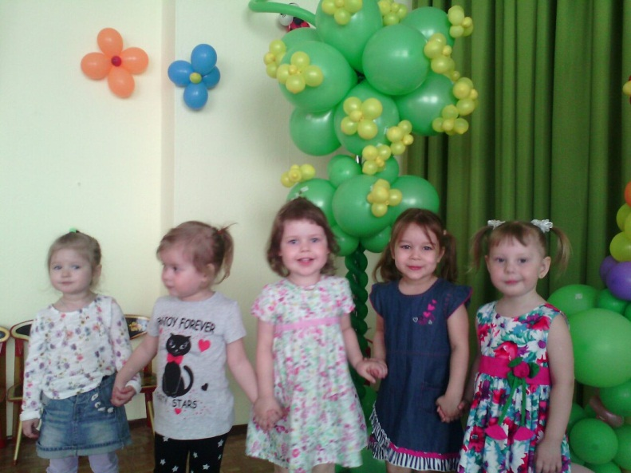
Как не хочется покидать музыкальный зал!

Slide 10
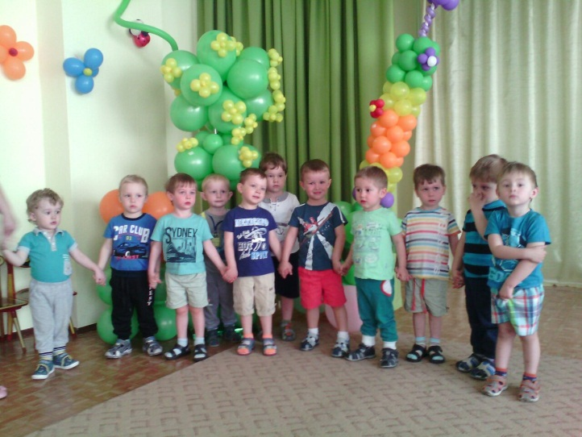
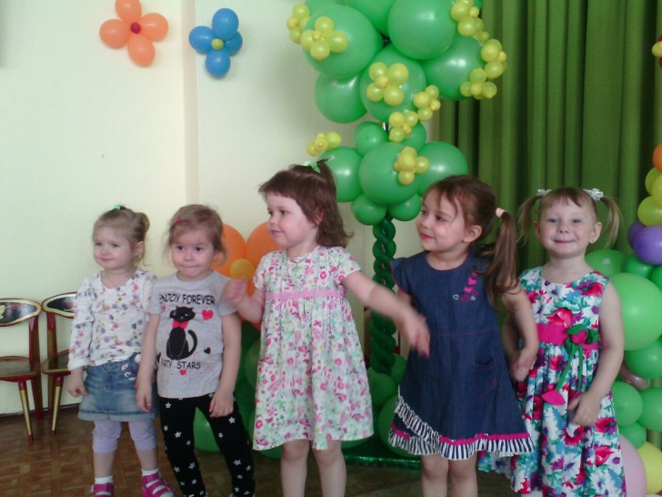
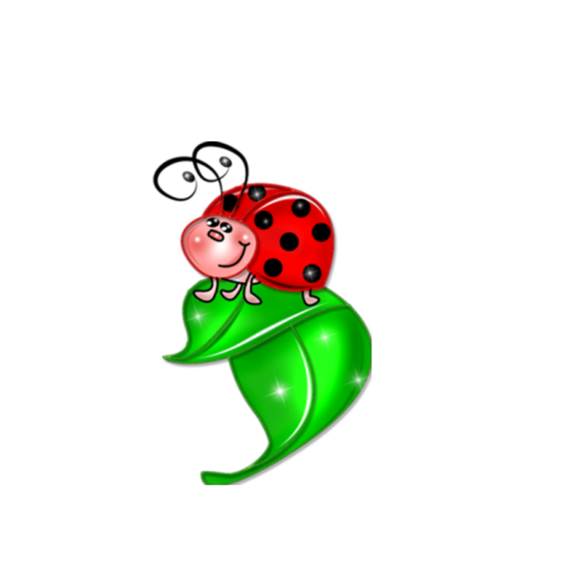
Спасибо за внимание!
Презентацию подготовила воспитатель Киндер Н.В.

